Slide 1

Стратегическая и процессно-организационная бизнес-модель
Транспортной компании
(морские перевозки)
Разработано в системе Бизнес-инженер
http://www.betec.ru/index.php?id=18&sid=01
г. Москва, тел.: +7 (495) 788-72-47, 220-56-57
E-mail: info@betec.ru, Internet: www.betec.ru

Slide 2
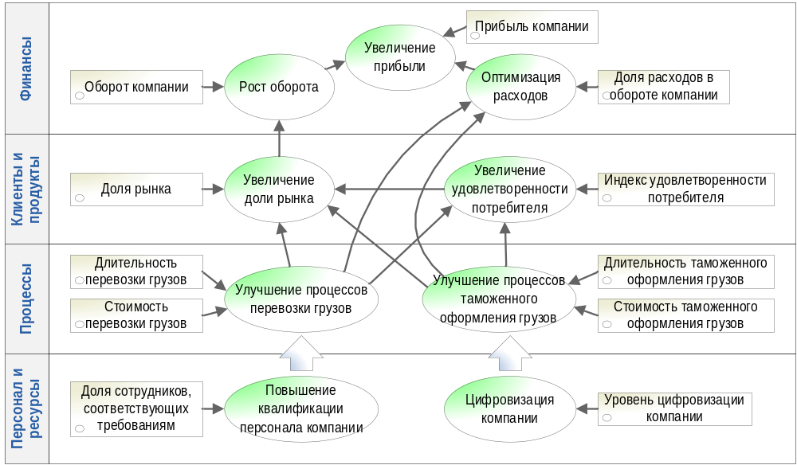
Карта стратегических целей

Slide 3
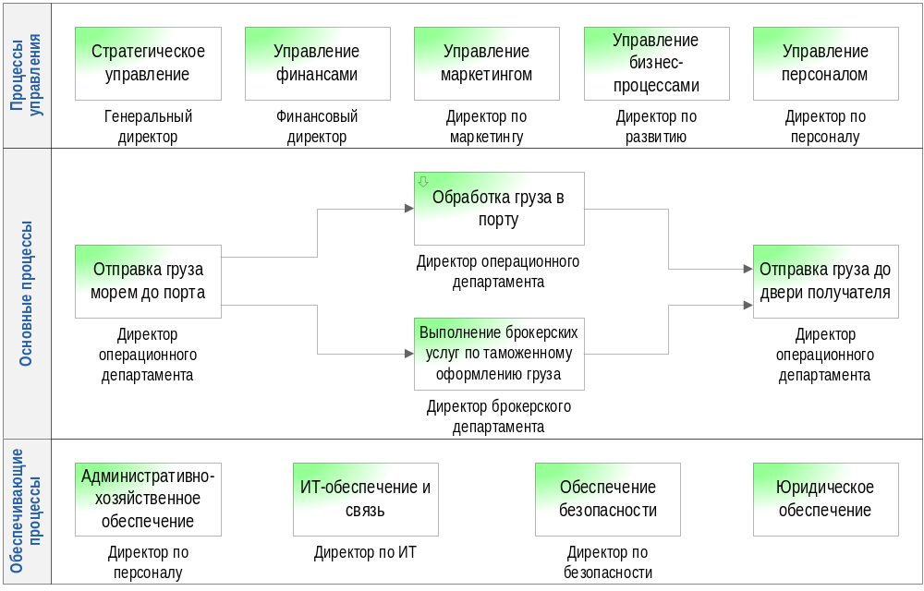
Карта бизнес-процессов верхнего уровня

Slide 4
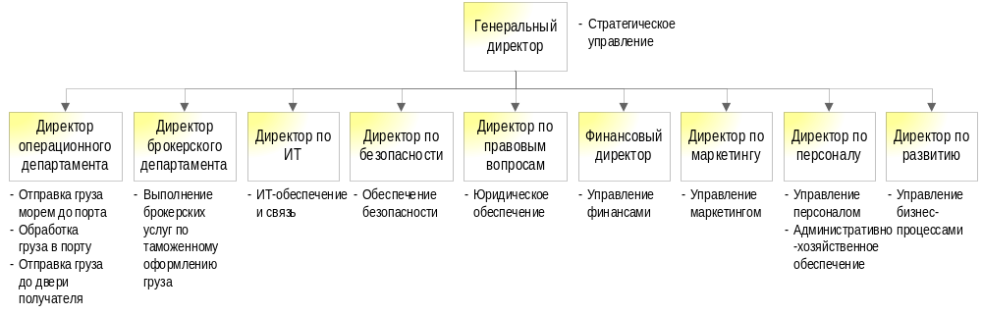
Организационная структура верхнего уровня

Slide 5
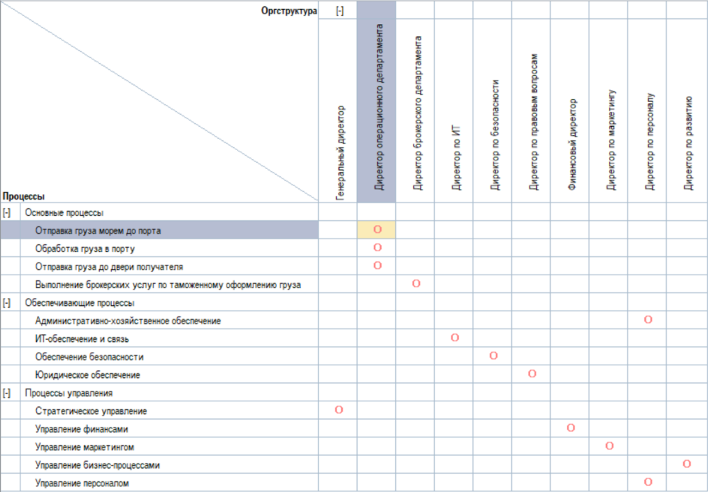
Матрица распределения ответственности за бизнес-процессы верхнего уровня

Slide 6
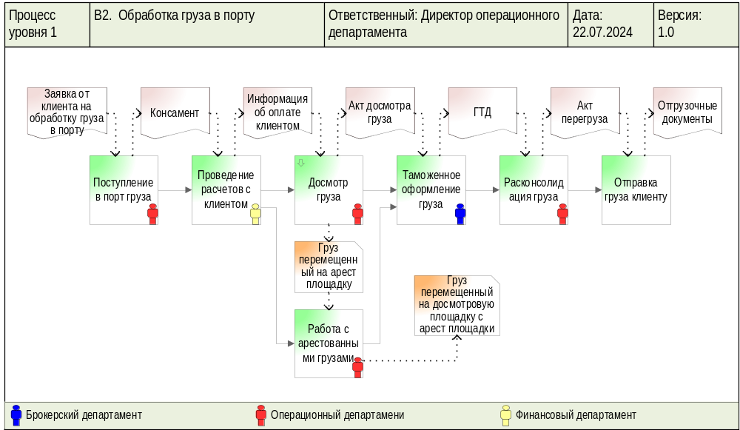
Схема бизнес-процесса «Обработка груза в порту»

Slide 7
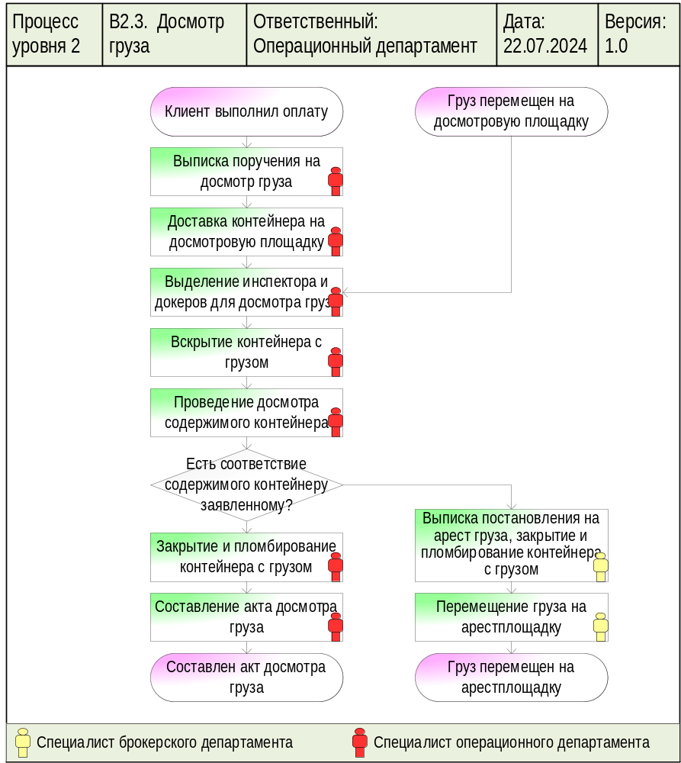
Схема бизнес-процесса «Обработка груза в порту / Досмотр груза»

Slide 8
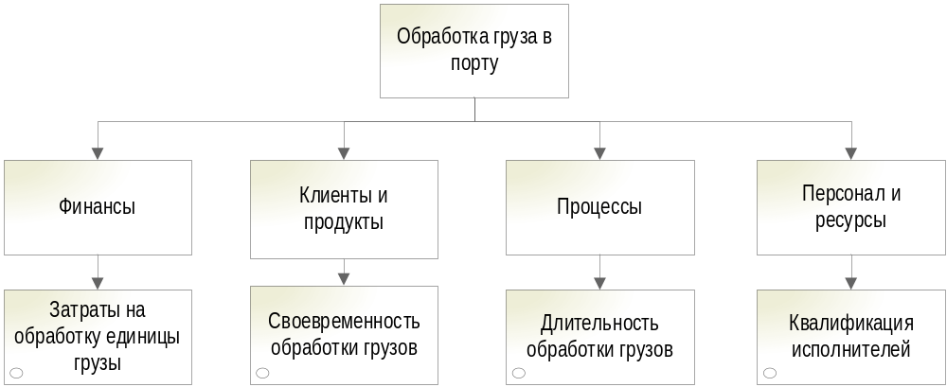
Ключевые показатели бизнес-процесса «Обработка груза в порту»

